Slide 1

Der Aufgabenplaner
Konzipiert und erstellt von:
Tom Gibson
Frederic Karliczek
Marc Fischer
Felix Hansmann

Slide 2
Inhalt
1. Die Webanwendung
- 1.1 Vorstellung der Applikation
2. Technische Daten
- 2.1 HTML/CSS
- 2.2 Javascript
- 2.3 IndexedDB
3. LIVE-Vorstellung der Webseite
4. Fazit
Worauf sind wir stolz
Was stellte sich als schwierig heraus
5. Fragen ?1

Slide 3
1.1 Applikation und Zielgruppe
Aufgabenplaner im klassischem Sinne
Für Selbständige, Arbeitnehmer, Studenten etc.
Organisation von Aufgaben in Projekten
Überblick von laufenden und abgeschlossene Projekte/Aufgaben

Slide 4
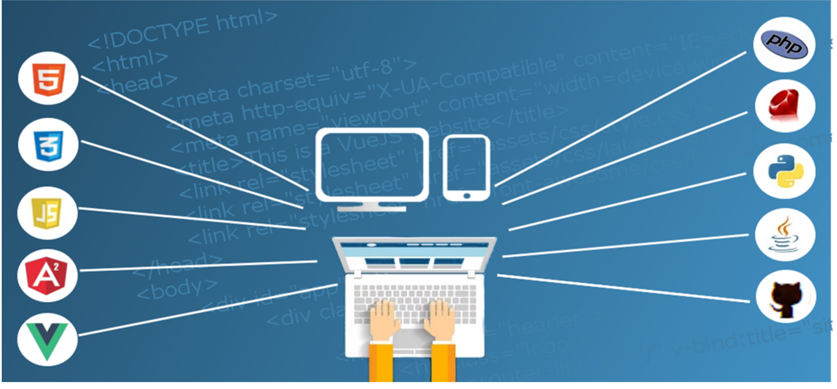
2. technische Daten

Slide 5
2.1 HTML / CSS
HTML-Code verteilt auf 4 Dateien
Bestehend aus Header, Body, Footer
Elemente auf allen HTML-Seiten implementiert
Semantische Tags benutzt
CSS-Code verteilt auf 12 Dateien
Farbvariablen in eine Extra-Datei „theme.css“ ausgelagert
Globales Styling in „styles.css“ ausgelagert
Umgesetzt mit Flexbox

Slide 6
2.2 JavaScript
JavaScript-Funktionalitäten verteilt auf 16 Dateien
Konstruktor-Design-Pattern
Module-Design-Pattern
Scripts enthalten Arrow-Funktion
Funktionale Programmierung

Slide 7
2.3 INDEXEDDB
database.js Haupt Fragment zur Kommunikation
Stellt CRUD-Operation global bereit
Bestehend aus 3 ObjectStores:
Project
Task
Settings
Datenstruktur der Objekte als Klasse

Slide 8
3. LIVE-Vorstellung der Webseite
https://gruppe-15.wp20.mylab.th-luebeck.de

Slide 9
4. Fazit
Worauf sind wir stolz
Design
Webseite hat realen Nutzen
Gruppenarbeit (viele Ideen vereint)
Was stellt sich als schwierig heraus
Gruppenarbeit (Abstimmung, Fremder Code)
Git-Konflikte
Java-Script Konflikte und async-Methoden

Slide 10
5. Fragen

